Slide 1
第5章 三相正弦交流电路
5.1 三相电源
5.2 三相负载
5.3 对称三相电路的分析计算
5.4 不对称三相电路的分析计算
5.5 三相电路的功率

Slide 2
5 .1 三相电源
目的与要求:
掌握三相电源Y连接与△连接时线电 压与 相电压的关系
重点与难点:
重点:三相电源Y连接与△连接
难点:三相电源Y连接与△连接
教学方法:
与实际结合说明本节内容

Slide 3
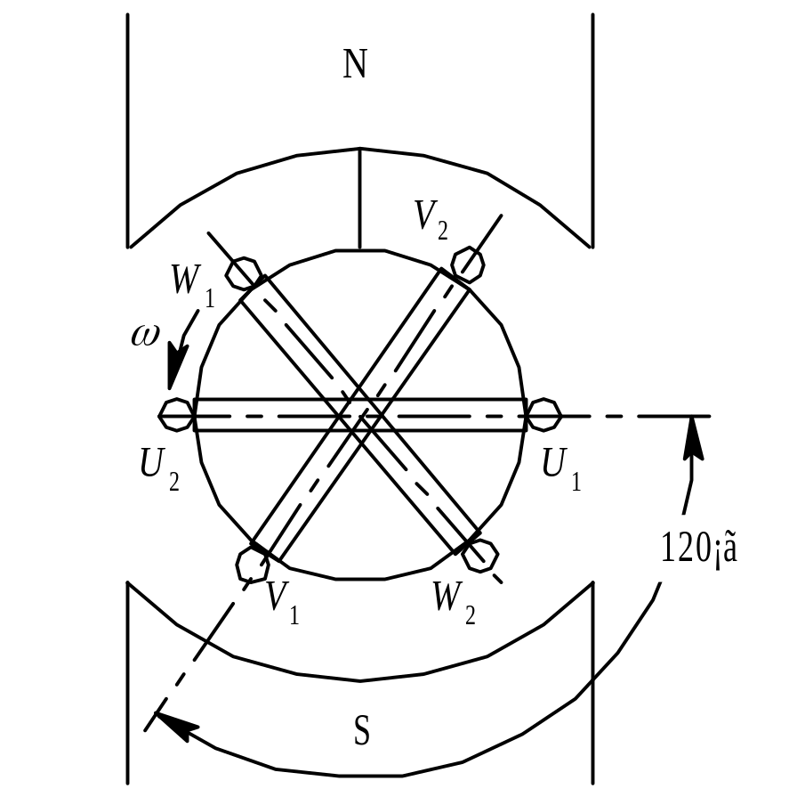
5.1.1 三相对称正弦交流电压（一）
图 5.1 三相交流发电机的原理

Slide 4
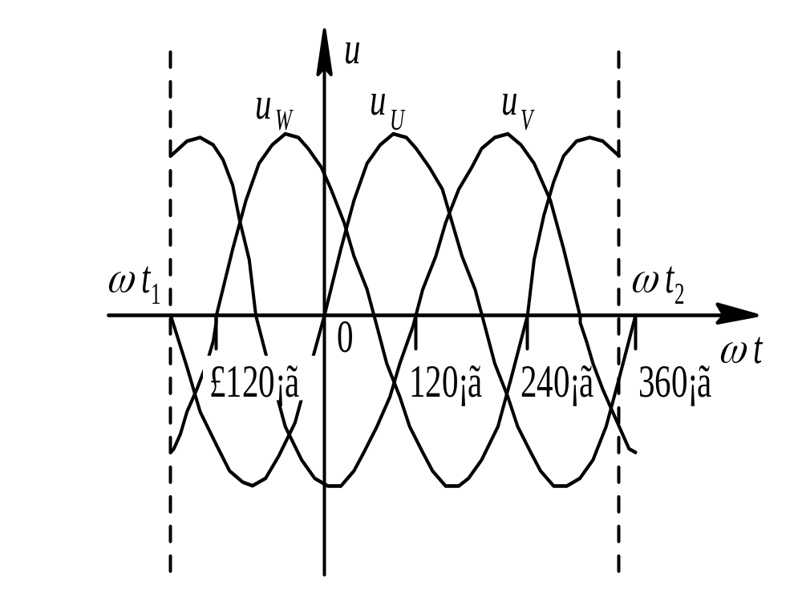
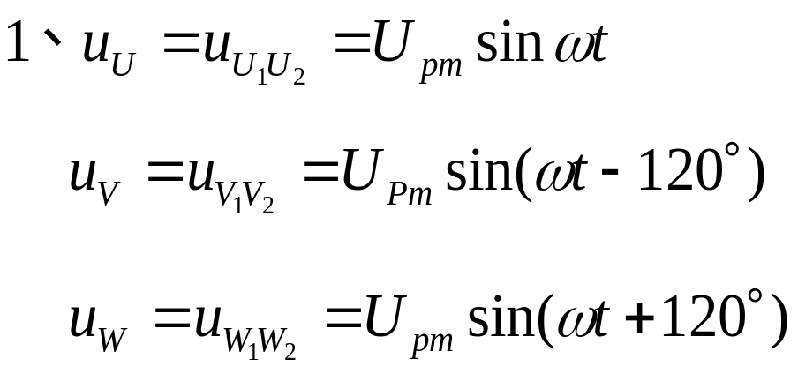
5.1.1 三相对称正弦交流电压（二）

Slide 5
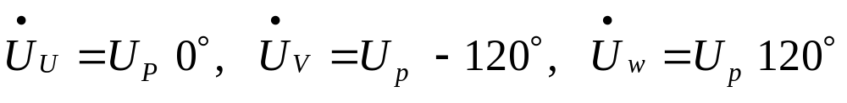
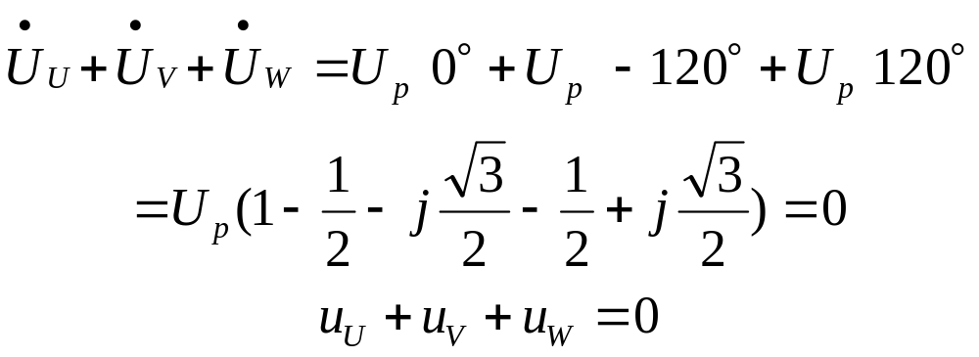
5.1.1 三相对称正弦交流电压（三）
2、

Slide 6
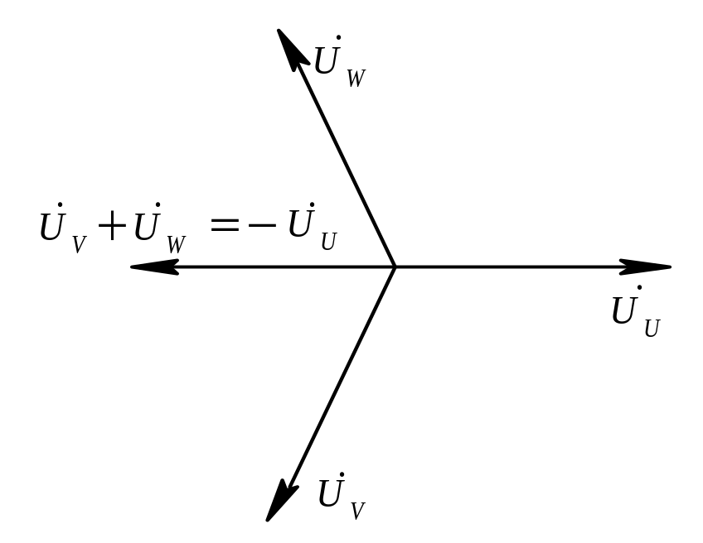
5.1.1 三相对称正弦交流电压（四）
图 5.3 对称三相正弦量的相量图
3、相序：正序 U超前于V，V超前于W
逆序 U超前于W，W超前于V

Slide 7
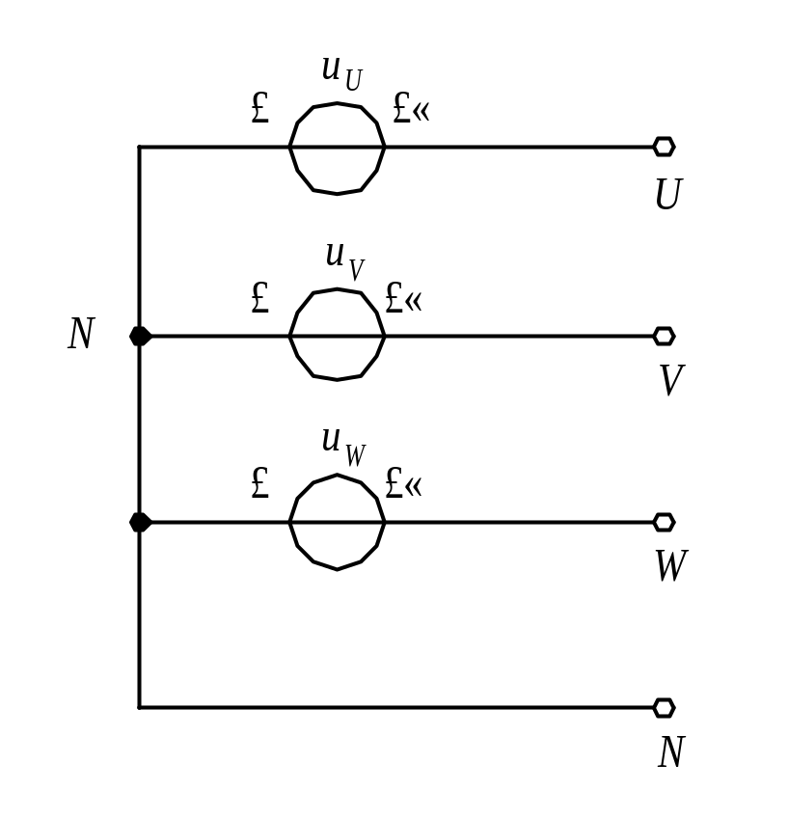
5.1.2 三相电源的星形（Ｙ）连接（一）
1、接法：三个绕组的末端接 在一起，从三个始端引出三根导线
图 5.4 三相电源的星形连接

Slide 8
5.1.2 三相电源的星形（Ｙ）连接（二）
2、名词解释
1） 端线（火线）：从始端引出的导线
2）中性点N：三个末端的节点
3）中线：从中性点引出的导线

Slide 9
5.1.2 三相电源的星形（Ｙ）连接（三）
4）三相四线制：有中线，可提供两组对称三相电压
5）三相三线制：无中线，只能提供一组对称电压
6）线电压：端线与中线间的电压
7）相电压：两根端线间的电压

Slide 10
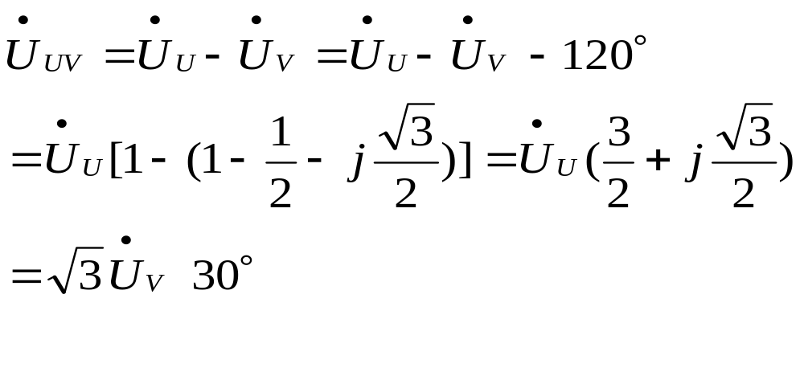
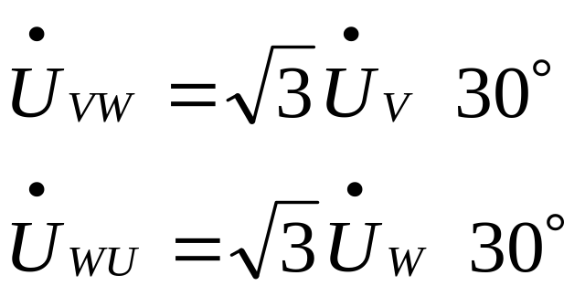

5.1.2 三相电源的星形（Ｙ）连接（四）
同理得
线电压的大小是相电压的 倍，线电压的相位比相电压的相位超前30°
三个线电压之间的关系是:

Slide 11
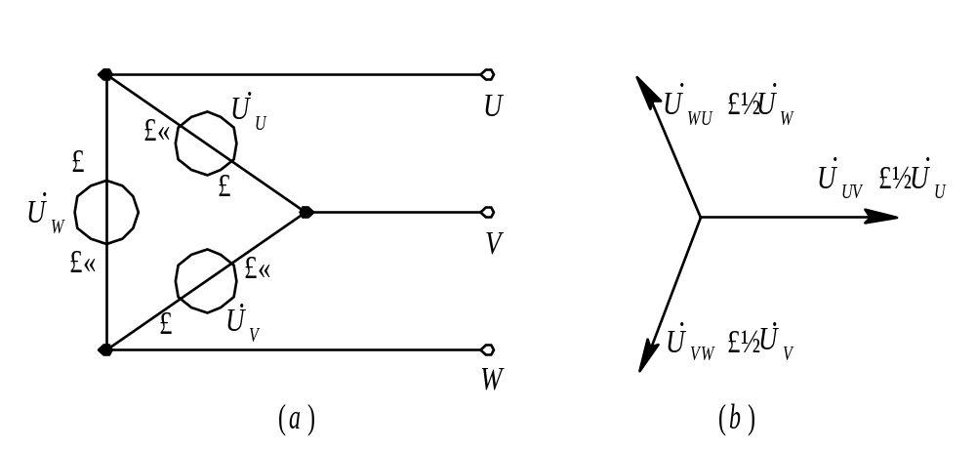
5.1.3 三相电源的三角形（△）连接（一）
三相发电机三个绕组依次首尾相连，接成一个闭合回路，从三个连接点引出的三根导线即为三根端线
图 5.6 三相电源的三角形连接线电压等于相电压

Slide 12
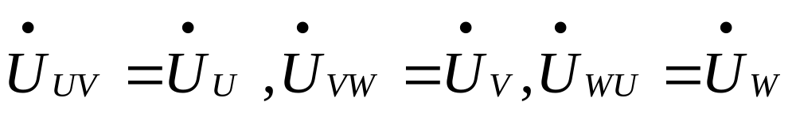
5.1.3 三相电源的三角形（△）连接（三）
三相电源作△连接时，只能是三相三线制，线电压等于相电压。

Slide 13
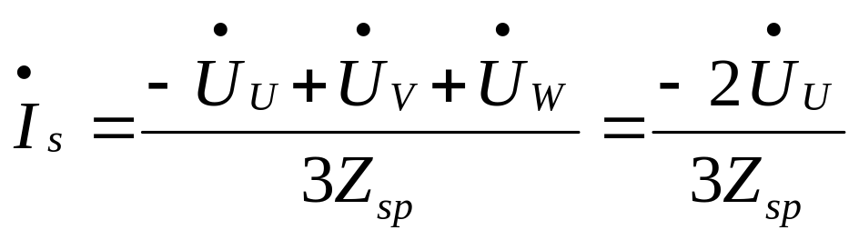
例5.2（一）
三相发电机接成三角形供电。 如果误将U相接反, 会产生什么后果？ 如何使连接正确？
解 U相接反时的电路如图5.7(a)所示。此时回路中的电流为

Slide 14
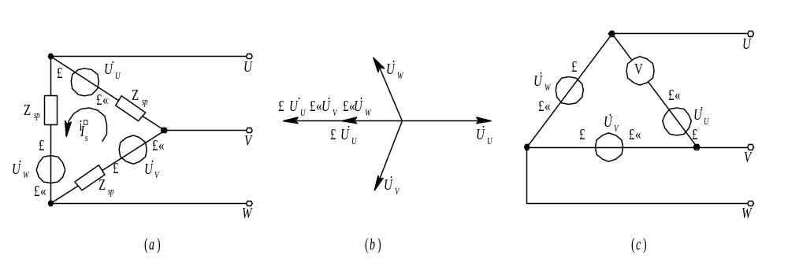
例5.2（二）
图 5.7 例 5.2 图

Slide 15
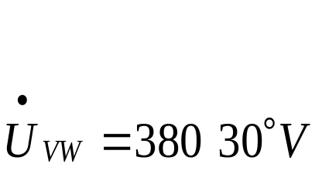
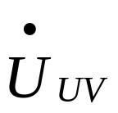
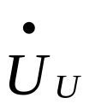
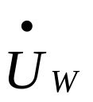
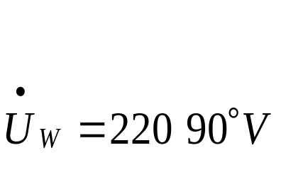
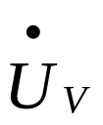
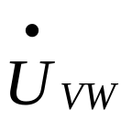
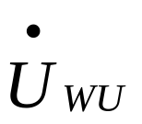
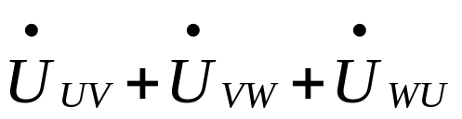
思考题
1、对称三相电源的星形连接 时，U_{l}= U_{P}，线电压
的相位超前于它所对应相电压的相位 。
2、正序对称三相星形连接电源，若 ,
则 = V ， = V， = V。
3、正序对称三相三角形连接电源， 相电压
则 = V， = V， = V，
= V， = V，
= 。

Slide 16
5.2 三 相 负 载
目的与要求:
掌握三相负载Y连接与△连接的计算
重点与难点:
重点:三相负载Y连接与△连接的计算
难点:三相负载Y连接的计算
教学方法:
与负载的三角形连接比较

Slide 17
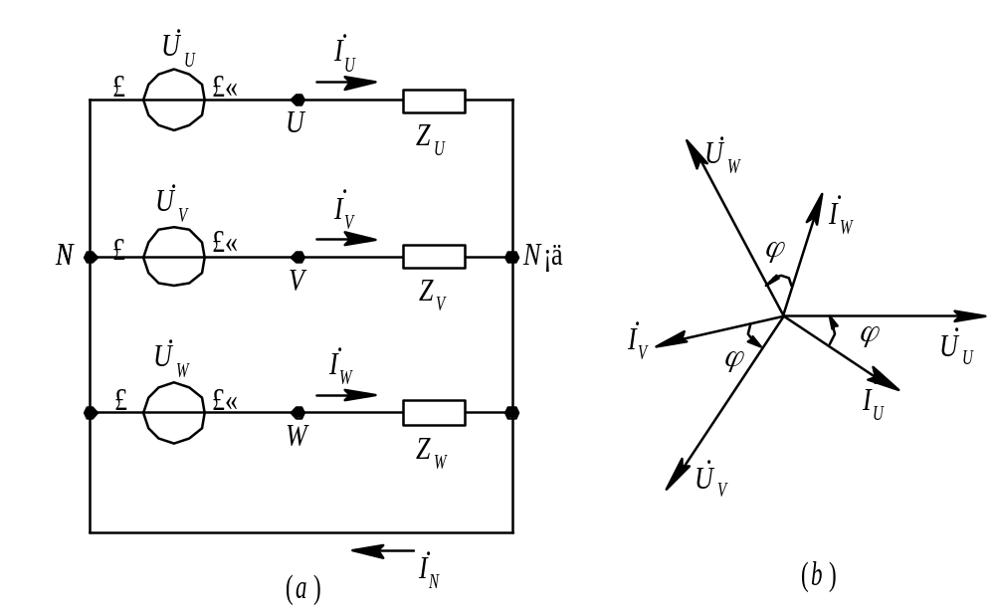
5.2.1 负载的星形（Y）连接（一）
1. 三相四线制电路
图 5.8 三相四线制电路及电压、电流相量图

Slide 18
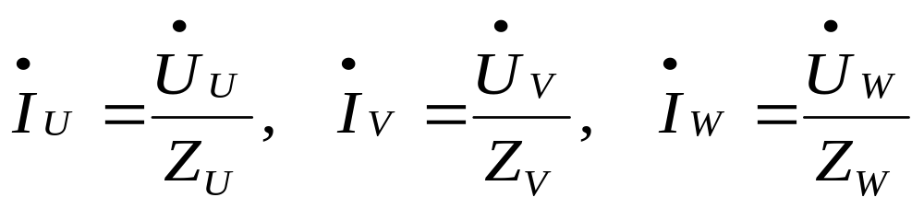
5.2.1 负载的星形（Y）连接（二）
1） 负载的电压等于电源的电压
2） 线电流：通过端线上的电流
相电流：通过每相的负载的电流

Slide 19
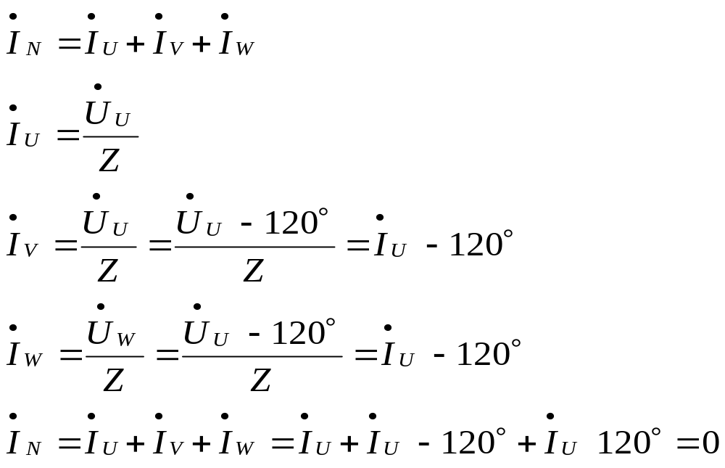
5.2.1 负载的星形（Y）连接（三）
3）中线电流
4）若对称，则

Slide 20
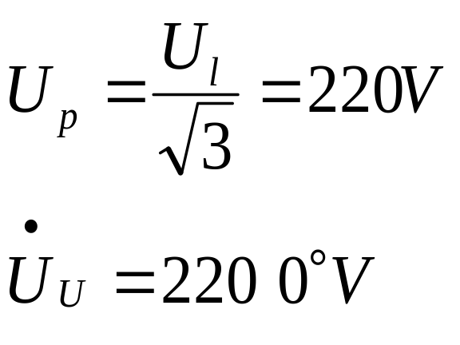
例5.3（一）
三相四线制电路中, 星形负载各相阻抗分别为Z_{U}=8+j6Ω, Z_{V}=3－j4Ω,Z_{W}=10Ω, 电源线电压为380V, 求各相电流及中线电流。 
解 设电源为星形连接, 则由题意知

Slide 21
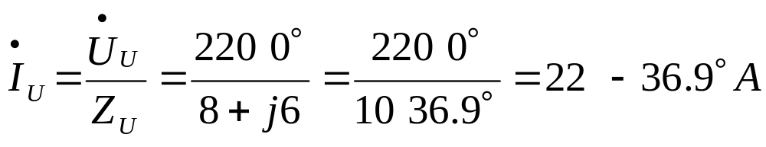
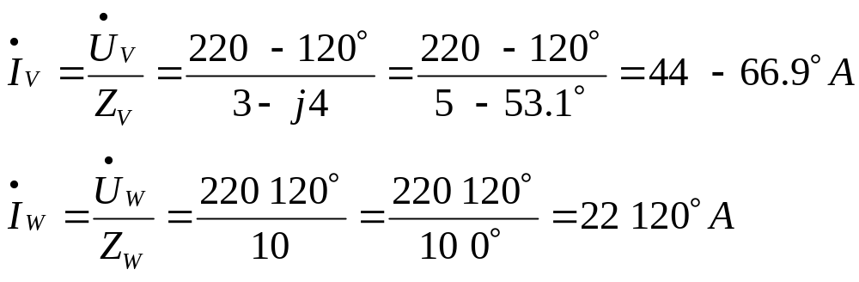
例5.3（二）

Slide 22
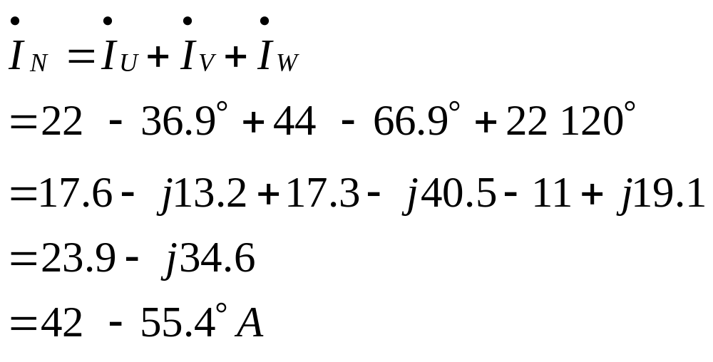
例5.3（三）

Slide 23
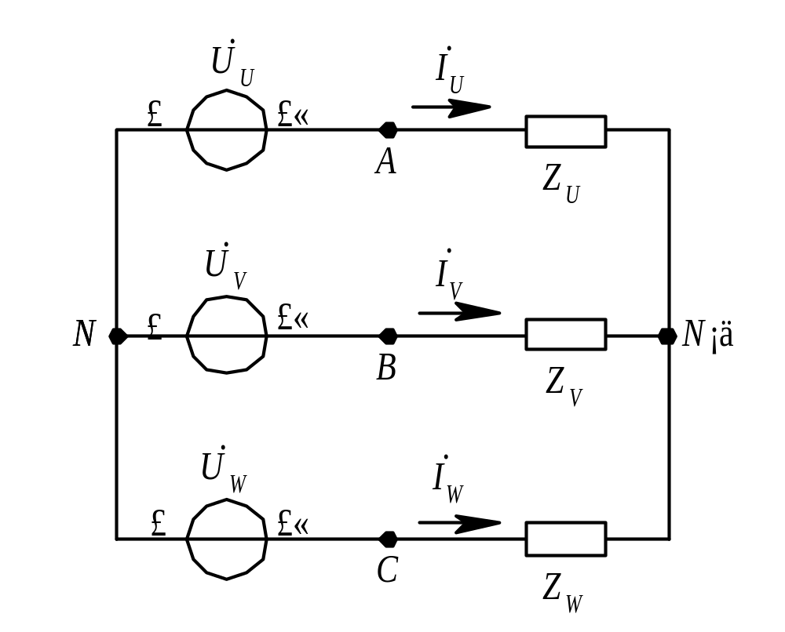
5.2.1 负载的星形（Y）连接（四）
2． 三相三线制电路
图 5.9 负载为Y形连接的三相三线制电路

Slide 24
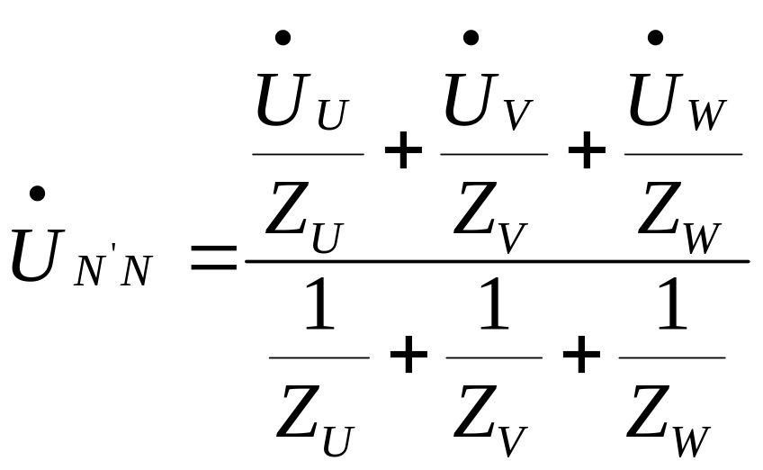
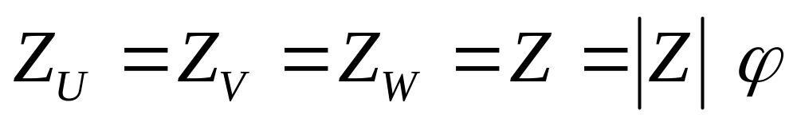
5.2.1 负载的星形（Y）连接（五）
若负载对称, 即
，则

Slide 25
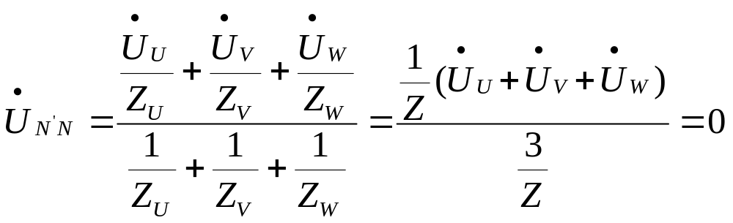
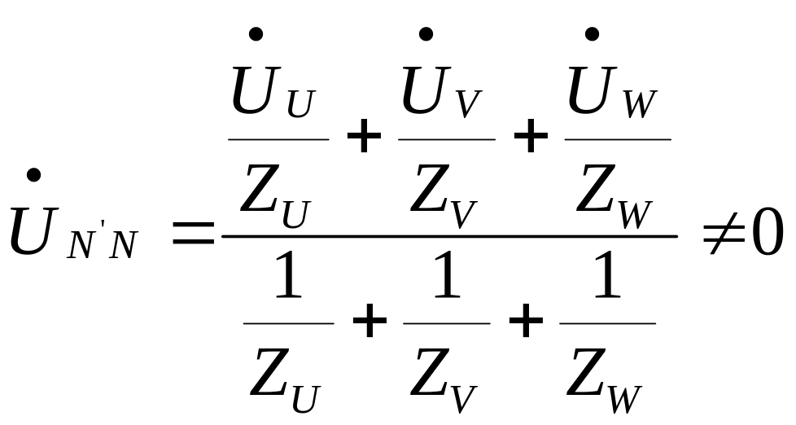
5.2.1 负载的星形（Y）连接（六）

Slide 26
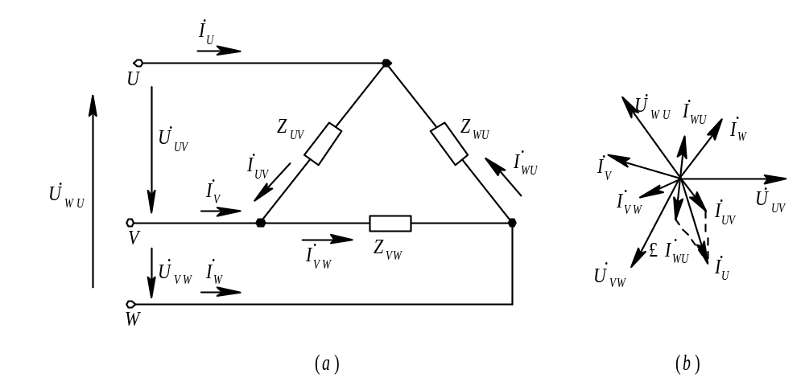
5.2.2 负载的三角形（△）连接（一）
图 5.10 负载的三角形连接及电压、 电流相量图

Slide 27
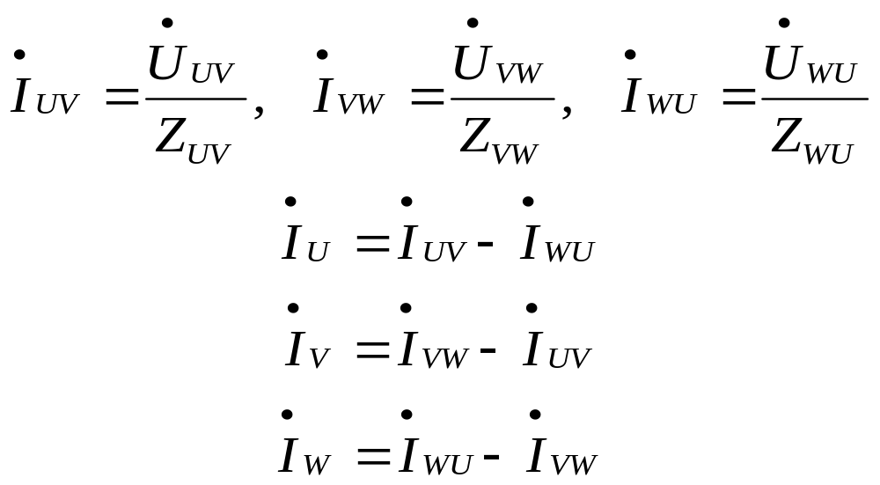
5.2.2 负载的三角形（△）连接（二）
1、负载的相电压等于电源的线电压
2、相电流为
3、线电流为

Slide 28
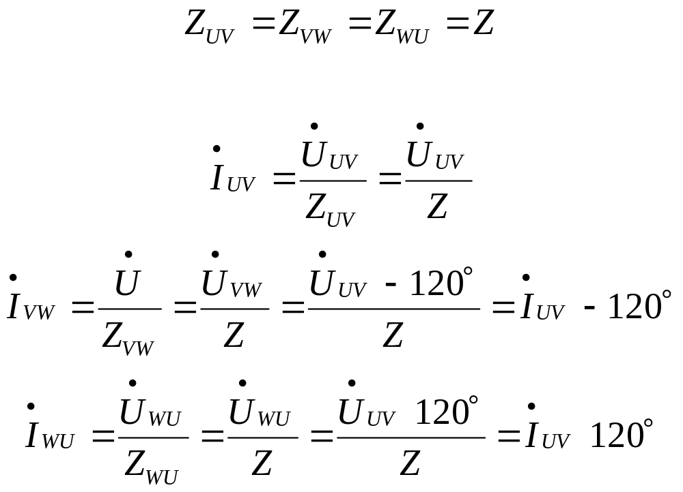
5.2.2 负载的三角形（△）连接（三）
如果负载对称, 即

Slide 29
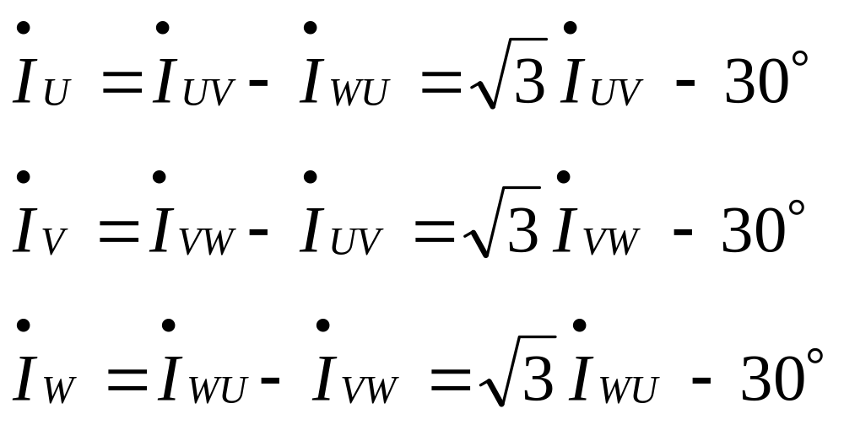
5.2.2 负载的三角形（△）连接（四）
可得线电流
线电流有效值为相电流的 倍，相位滞后于相应的相电流30°

Slide 30
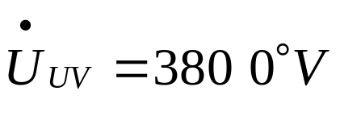
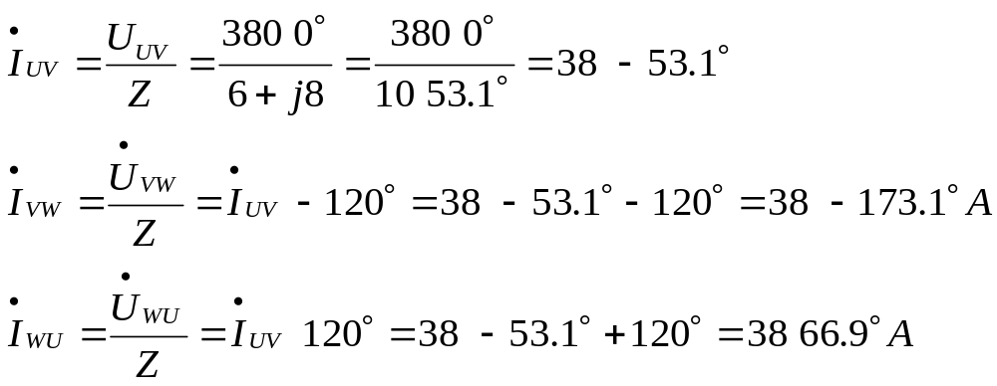
例 5.4
对称负载接成三角形, 接入线电压为380V的三相电源,若每相阻抗Z=6+j8Ω, 求负载各相电流及各线电流。
解 设线电压 ，则负载各相电流

Slide 31
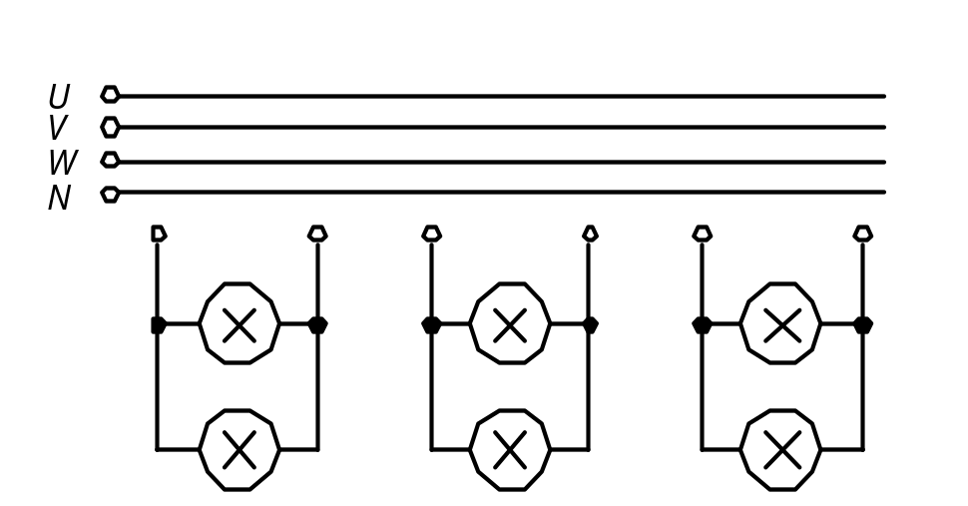
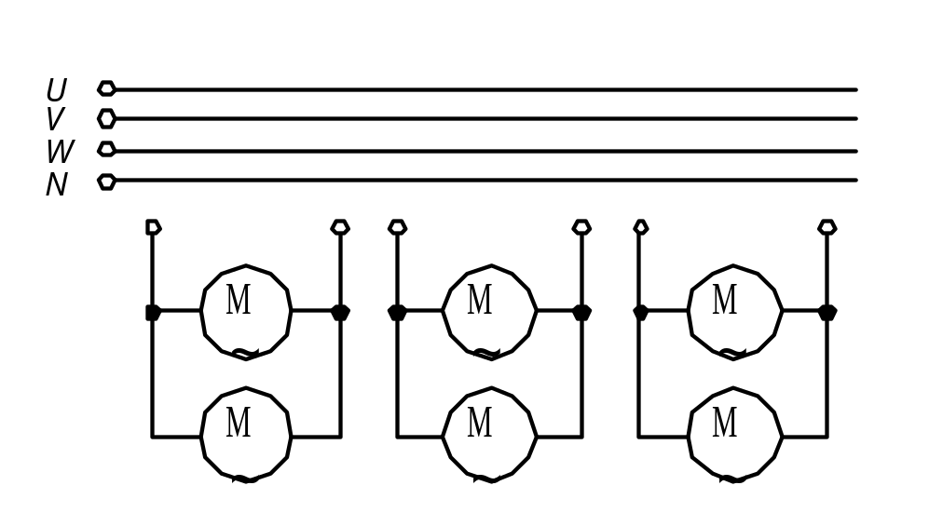
思考题
1、试述负载星形连接三相四线制电路和三相三线制电路的异同。
2、将图5.22的各相负载分别接成星形或三角形，电源的线电
压为380V，相电压为220V。每台电动机的额定电压为380V。
（a） （b）
图5.11 思考题2图

Slide 32
5.3 对称三相电路的分析计算
目的与要求:
会对对称电路进行分析
重点与难点:
重点:对称电路的计算
难点:对称电路的计算
教学方法:
讲授法

Slide 33
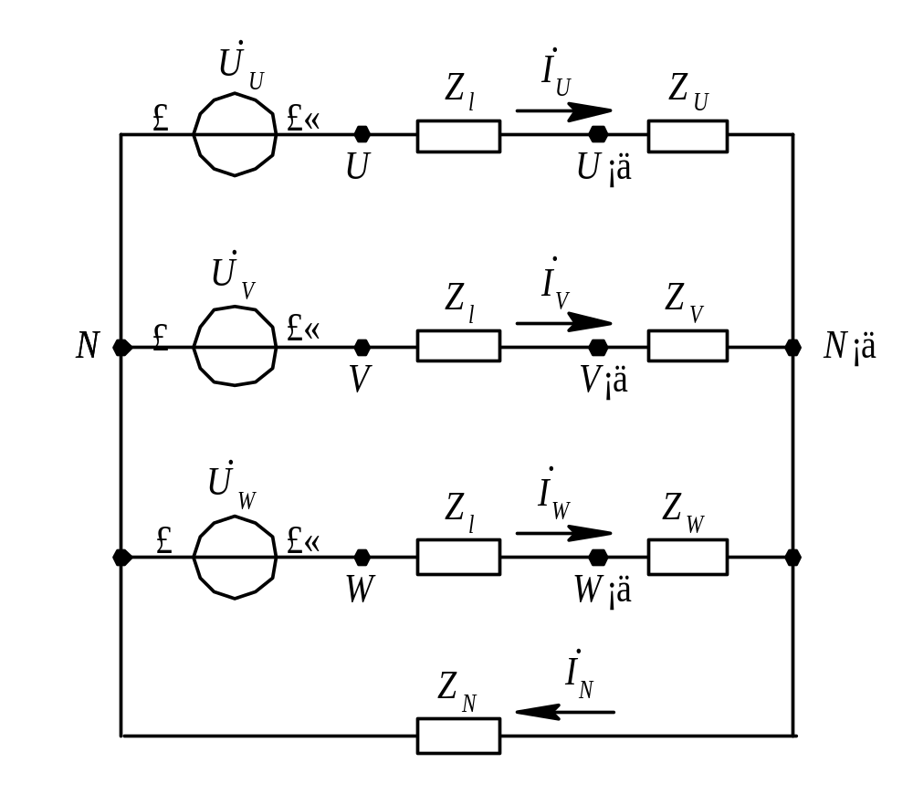
5.3.1 对称星形电路的特点（一）
图5.12 是对称三相四线制电路

Slide 34
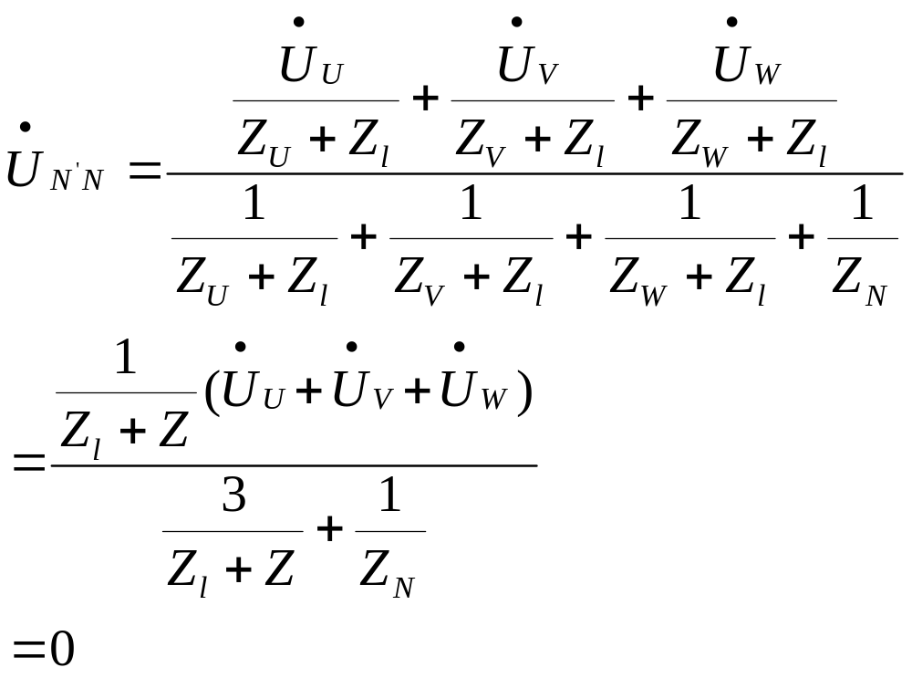
5.3.1 对称星形电路的特点（二）

Slide 35
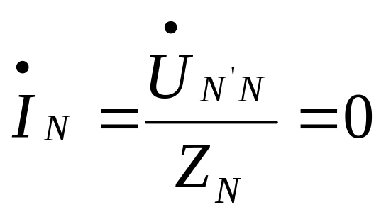
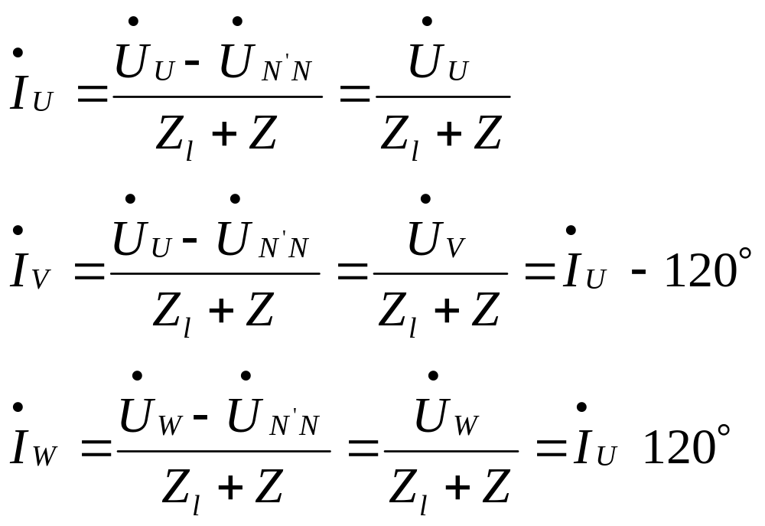
5.3.1 对称星形电路的特点（三）

Slide 36
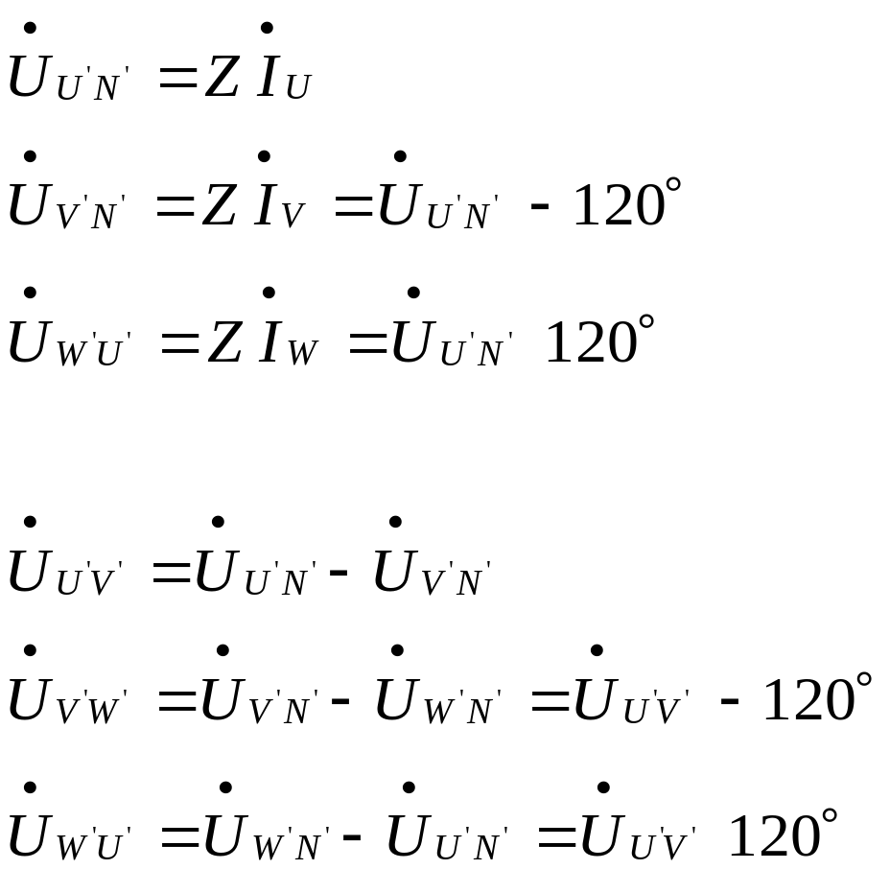
5.3.1 对称星形电路的特点（四）

Slide 37
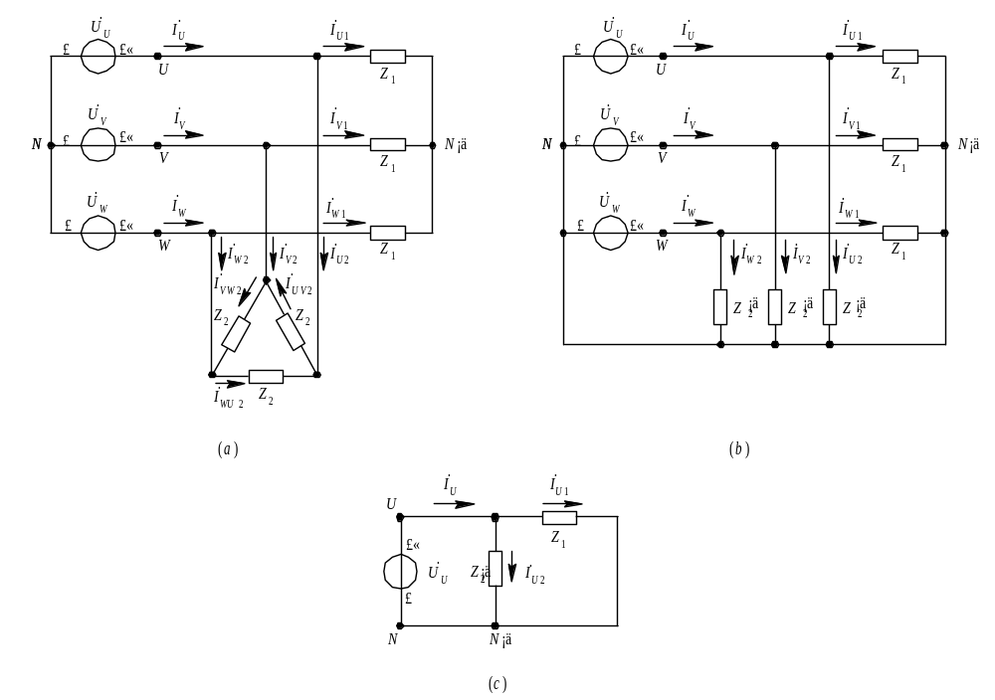
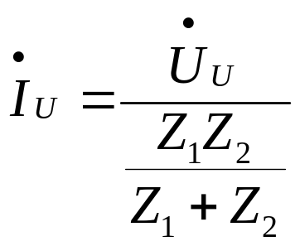
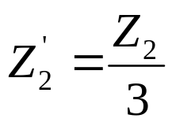
5.3.2 对称三相电路的一般解法（一）
图 5.13 两组对称负载的三相电路

Slide 38

5.3.2 对称三相电路的一般解法（二）

Slide 39

5.3.2 对称三相电路的一般解法（三）

Slide 40
用单相法求解的步骤（一）
对于具有多组负载的对称三相电路的分析计算, 一般可用单相法按如下步骤求解:
(1) 用等效星形连接的对称三相电源的线电压代替原电路的线电压; 将电路中三角形连接的负载, 用等效星形连接的负载代换。

Slide 41
用单相法求解的步骤（二）
(2) 假设中线将电源中性点与负载中性点连接起来, 使电路形成等效的三相四线制电路。  (３) 取出一相电路, 单独求解。 
(４) 由对称性求出其余两相的电流和电压。
(５) 求出原来三角形连接负载的各相电流。

Slide 42

例 5.5（一）
图5.14（a）所示对称三相电路中, 负载每相阻抗Z=6+j8Ω, 端线阻抗Z_{l}=1+j1Ω, 电源线电压有效值为380V。 求负载各相电流、 每条端线中的电流、 负载各相电压。
图 5.14 例 5.5 图

Slide 43



例 5.5（二）
解 由已知
可得
单独画出U相电路, 如图5.14（b）所示。
设 , 负载是星形连接, 则负载端相电流和线电流相等。 即

Slide 44


例 5.5（三）

Slide 45

例5.6（一）
图5.15（a）所示电路中, 电源线电压有效值为 380V,两组负载Z₁=12+j16Ω,Z₂=48+j36Ω,端线阻抗Z_{l}=1+j2Ω。分别求两组负载的相电流、线电流、相电压、线电压。 
图 5.15 例 5.6 图

Slide 46

例5.6（二）
解 设电源为一组星形连接的对称三相电源,
将Z₂组三角形连接的负载等效为星形连接的负载, 则

Slide 47


例5.6（三）

Slide 48


例5.6（四）

Slide 49


例5.6（五）

Slide 50

例5.6（六）

Slide 51
思考题
1、什么情况下可将三相电路的计算转变为一相电路的计算？
2、三相负载三角形连接时，测出各相电流相等，能否说明三相负载是对称的？
3、对称三相电路中，为什么可将两点中性点N、N′短接起来？

Slide 52
5.4 不对称三相电路的分析计算
目的与要求:
会用位形图法和中点电压法对不对称电 路分析
重点与难点:
重点: 位形图法、中点电压法
难点: 位形图法、中点电压法
教学方法:
结合单相电讲解本节

Slide 53

5.4.1 位形图
图 5.16 三相电路的位形图

Slide 54

5.4.2 中点电压法（一）
图 5.17 三相三线制电路

Slide 55


5.4.2 中点电压法（二）
图 5.18 中点位移

Slide 56

5.4.2 中点电压法（三）

Slide 57
例5.7（一）
图5.19（a）所示电路是用来测定三相电源相序的仪器, 称为相序指示器。任意指定电源的一相为U相,把电容C接到U相上, 两只白炽灯接到另外两相上。设R=1/ωC,试说明如何根据两只灯的亮度来确定V、W相。

Slide 58



例5.7（二）
图 5.19 例 5.7 图
解 这是一个不对称的星形负载连接电路。设
解 这是一个不对称的星形负载连接电路。设

Slide 59


例5.7（三）
显然,  , 从而可知, 较亮的灯接入的为V相, 较暗的为W相。

Slide 60
例5.8（一）
试分析原对称星形连接的负载（无中线）有一相负载短路和断路时, 各相电压的变化情况。 
解 有一相负载短路和断路时, 原对称三相电路成为不对称三相电路。
（1）设U相短路。

Slide 61

例5.8（二）

Slide 62

例5.8（三）
图 5.20 对称星形连接U相短路及其相量图

Slide 63

例5.8（四）
（2） 设U相断路。

Slide 64

例5.8（五）
图 5.21 对称星形连接U相断路及其相量图

Slide 65
思考题
1、三相电路在何种情况下产生中点位移？中点位移对负载工
作情况有何种影响？中线的作用是什么？
2、三相不对称负载作三角形连接时，若有一相短路，对其它
两相工作情况有影响吗？

Slide 66
5.5 三相电路的功率
目的与要求:
掌握三相电路功率的计算
重点与 难点:
重点:电源Y △连接，负载Y △连接
难点:负载Y △连接
教学方法:
结合单相电讲解三相电

Slide 67
5.5.1 三相电路的有功功率、 无功功率、 视在功率和功率因数（一）
三相负载有功功率等于各相负载有功功率之和。
三相负载无功功率等于各相负载无功功率之和。

Slide 68

5.5.1 三相电路的有功功率、 无功功率、 视在功率和功率因数（二）
1、三相负载的有功功率
若三相负载对称，则三相电压、电流分别对称、有效值相等

Slide 69



5.5.1 三相电路的有功功率、 无功功率、 视在功率和功率因数（三）
当负载为星形连接时
当负载为三角形连接时
或

Slide 70


5.5.1 三相电路的有功功率、 无功功率、 视在功率和功率因数（四）

２、三相负载的无功功率

Slide 71

5.5.1 三相电路的有功功率、 无功功率、 视在功率和功率因数（五）
３、三相负载的视在功率
三相负载的视在功率定为
若负载对称, 则

Slide 72


5.5.1 三相电路的有功功率、 无功功率、 视在功率和功率因数（六）
４、三相负载的功率因数
三相负载的功率因数为
若负载对称, 则

Slide 73
例5.9（一）
有一对称三相负载, 每相阻抗Z=80+j60Ω, 电源线电压U_{l}=380V。求当三相负载分别连接成星形和三角形时电路的有功功率和无功功率。 

Slide 74

例5.9（二）
解（1） 负载为星形连接时
由阻抗三角形可得

Slide 75

例5.9（三）
所以

Slide 76

例5.9（四）
（2） 负载为三角形连接时

Slide 77

5.5.2 对称三相电路的瞬时功率

Slide 78

例5.10（一）
图5.22的电路中, 三相电动机的功率为3kW,cosφ=0.866, 电源的线电压为380V, 求图中两功率表的读数。
图 5.22 例 5.10 图

Slide 79


例5.10（二）
功率表W₁的读数为
功率表W₂的读数为
所以

Slide 80
思考题
1、试证明对称三相电路的瞬时功率等于总有功功率， 并说明三相电动机具有这一特点有什么好处。
2、画出除图5.22所示“二瓦计”法测量电路以外的其它两种 形式，并说明功率表的读数由哪些因素决定。

